Slide 2
Tiết 11-12 – Bài 10:
CÁC THỂ CỦA CHẤT
VÀ SỰ CHUYỂN THỂ

Slide 3
II. SỰ CHUYỂN THỂ CỦA CHẤT

Slide 4
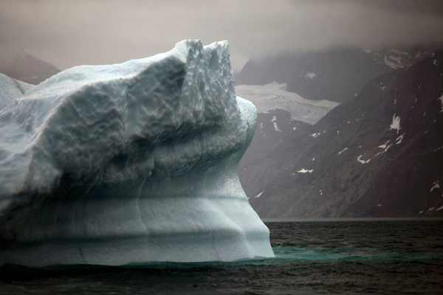
1. Sự nóng chảy và sự đông đặc
Hiện tượng băng tan với tốc độ ngày càng tăng đã khiến mực nước biển dâng lên hơn 1mm mỗi năm. Từ năm 1971 đến nay, con số này đã lên tới 2,3cm. Trong giai đoạn từ năm 2005-2015, tổng lượng băng mất đi tại Bắc Cực là 447 tỷ tấn/năm, điều này đồng nghĩa với việc cứ mỗi giây lại có 14.000 tấn nước đổ ra biển.

Slide 5
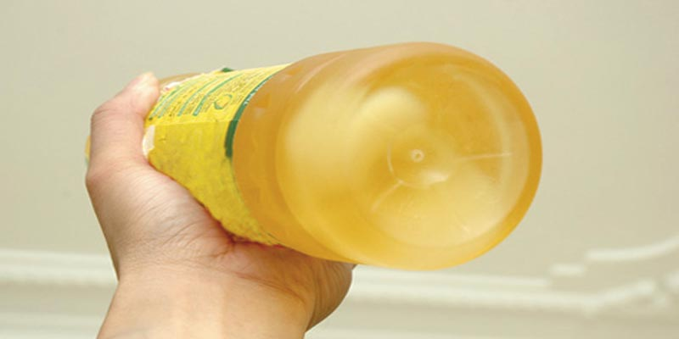
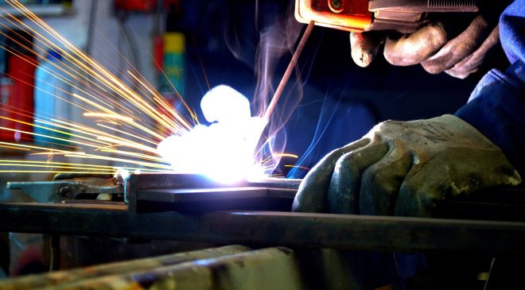
Mùa đông dầu ăn bị đông lại
Dùng thiếc để hàn kim loại
TA THẤY RẰNG KHI NHIỆT ĐỘ THAY ĐỔI THÌ XẢY RA SỰ CHUYỂN THỂ CỦA CÁC CHẤT.

Slide 6
Sự nóng chảy
THỂ LỎNG
THỂ RẮN
- Quá trình chất ở thể rắn chuyển sang thể lỏng gọi là sự nóng chảy.
- Quá trình này xảy ra ở một nhiệt độ xác định gọi là nhiệt độ nóng chảy.

Slide 7
Nhiệt độ nóng chảy của một số chất.
Chất | Oxygen | Ethanol | Nước đá | Thuỷ ngân | Sắt
Nhiệt độ nóng chảy (°C) | -219 | -114 | 0 | -39 | 1536
Nhiệt độ nóng chảy của các chất khác nhau thì có giống nhau không?
Các chất khác nhau thì nhiệt độ nóng chảy khác nhau.
Mỗi chất có một nhiệt độ nóng chảy xác định.

Slide 8
Sự đông đặc
THỂ RẮN
THỂ LỎNG
- Quá trình chất ở thể lỏng chuyển sang thể rắn gọi là sự đông đặc.
- Quá trình này xảy ra ở một nhiệt độ xác định gọi là nhiệt độ đông đặc.

Slide 9
Sự nóng chảy
THỂ LỎNG
THỂ RẮN
Sự đông đặc
- Mỗi chất nóng chảy và đông đặc ở cùng một nhiệt độ.

Slide 10
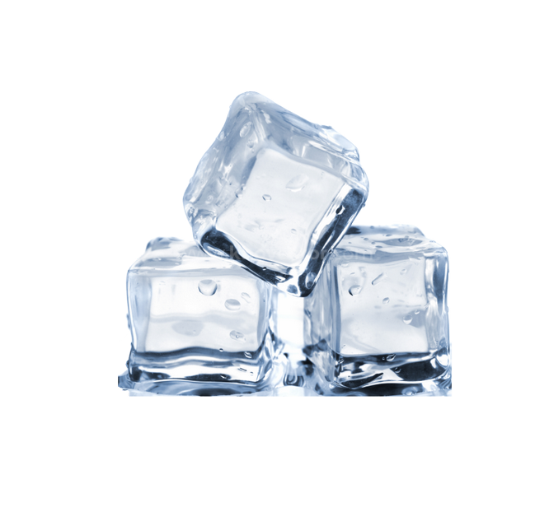
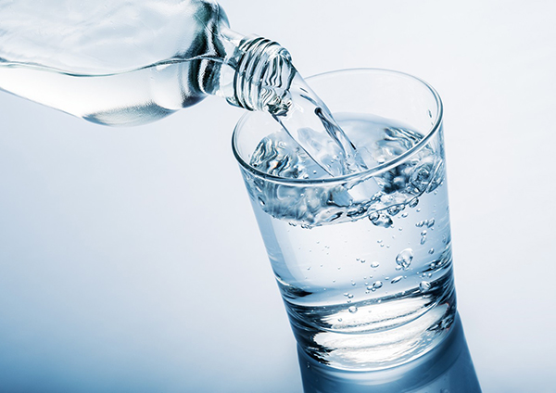
Sự nóng chảy
Sự đông đặc
Nước nóng chảy và đông đặc ở cùng 0ºC

Slide 11
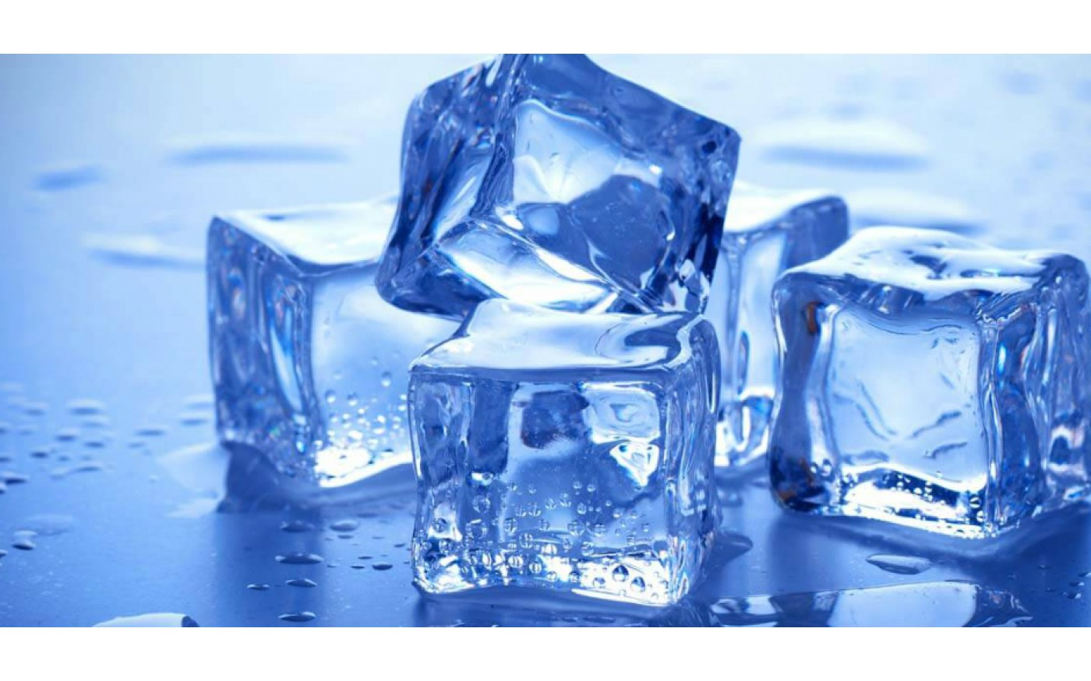
Hiện tượng gì xảy ra nếu ta để một cục nước đá ở trong phòng có nhiệt độ là 25ºC?

Slide 12
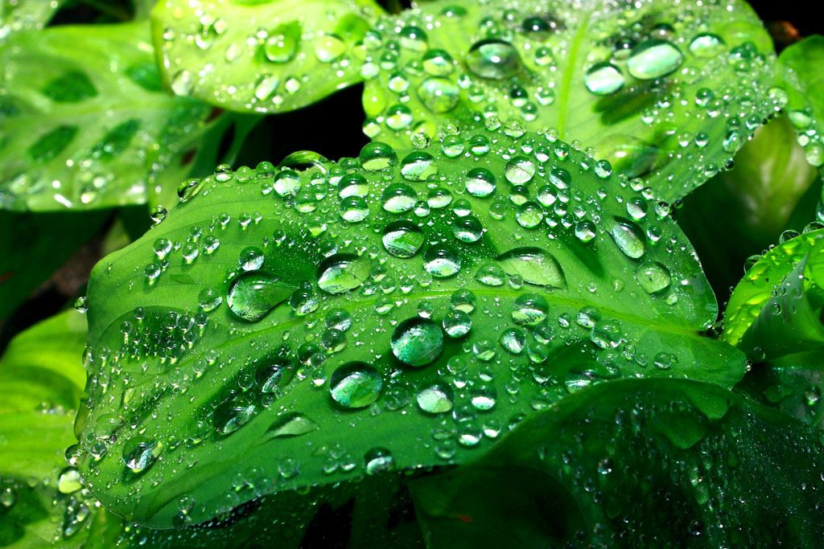
2. Sự hoá hơi và sự ngưng tụ.
Giọt sương trên lá vào lúc sáng sớm

Slide 13
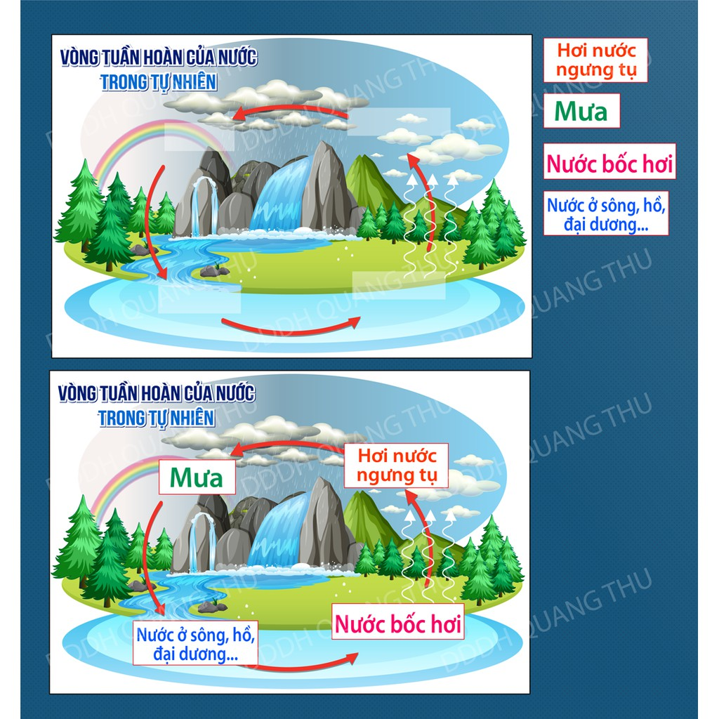
Trong tự nhiên, nước lỏng và hơi nước chuyển hoá qua lại không ngừng.

Slide 14
Sự ngưng tụ
THỂ LỎNG
THỂ KHÍ
Sự hoá hơi
- Quá trình chất chuyển từ thể khí sang thể lỏng gọi là sự ngưng tụ.
Quá trình chất chuyển từ thể lỏng sang thể khí gọi là sự hoá hơi.

Slide 15
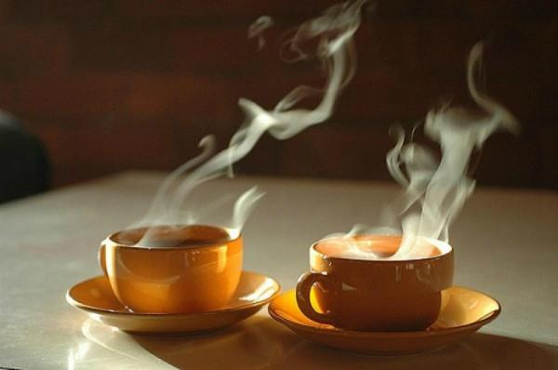
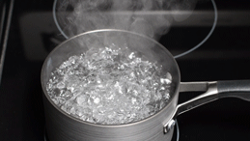
SỰ BAY HƠI
Khi sự bay hơi xảy ra trên bề mặt chất lỏng.
SỰ HOÁ HƠI
Khi sự bay hơi xảy ra cả trên bề mặt chất lỏng và trong lòng chất lỏng
SỰ SÔI

Slide 16
SỰ NGƯNG TỤ
SỰ BAY HƠI
SỰ SÔI
Xảy ra ở mọi nhiệt độ.
Chỉ xảy ra ở nhiệt độ sôi
Sự bay hơi và sự sôi có điểm gì giống và khác nhau?
VD: nước sôi ở 100⁰C

Slide 17
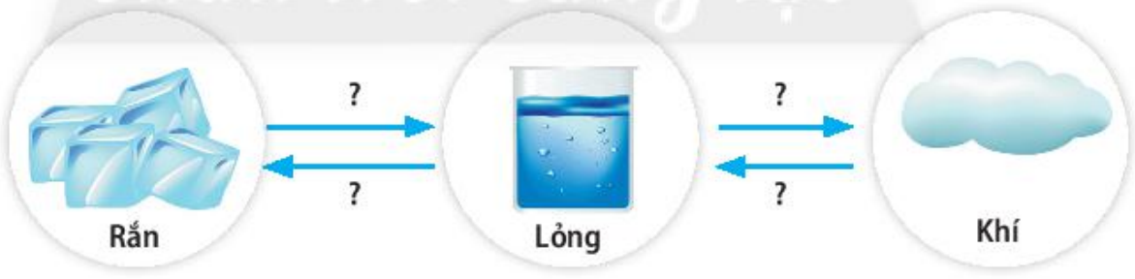
Tóm tắt các quá trình chuyển thể của chất
Nóng chảy
Bay hơi
Đông đặc
Ngưng tụ

Slide 18
Em hãy lấy ví dụ trong cuộc sống tương ứng với mỗi quá trình chuyển thể: nóng chảy, đông đặc, bay hơi, sôi và ngưng tụ.

Slide 19
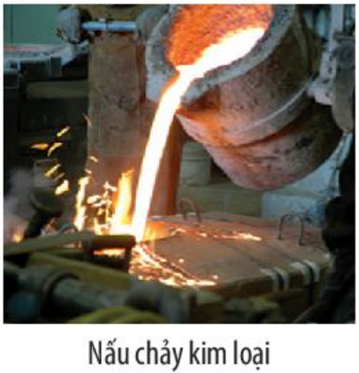

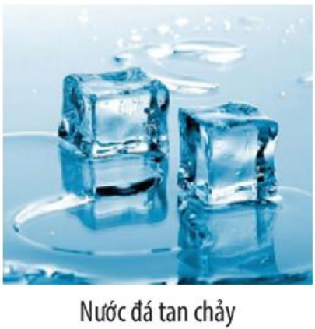
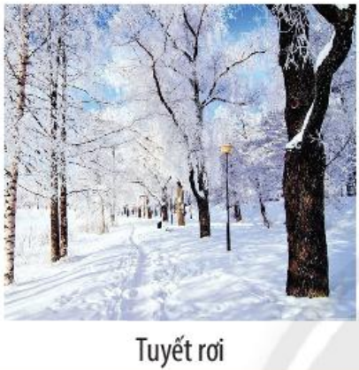
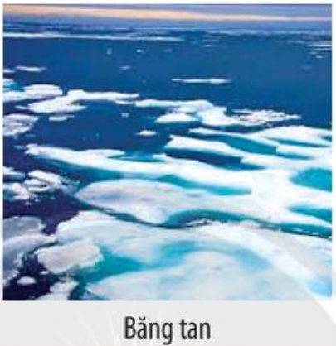


Slide 20


Slide 21

BÀI TẬP
Vào những ngày trời nồm (không khí chứa nhiều hơi nước, độ ẩm cao), sự chênh lệch nhiệt độ giữa nền nhà và lớp không khí bao quanh khiến hơi nước trong không khí bị ngưng tụ tạo thành những hạt nước nhỏ gây ẩm ướt cho nền nhà. Để giảm thiểu hiện tượng này, chúng ta nên đóng kín cửa, hạn chế không khí ẩm vào nhà.
Em hãy giải thích tại sao làm như vậy?

Slide 22
Giải thích:
Nhiệt độ trong nhà thấp hơn nhiệt độ ngoài trời, nên khi không khí có độ ẩm cao (chứa nhiều hơi nước) tràn vào nhà sẽ ngưng tụ tạo thành các giọt nước bám vào nền nhà làm nền nhà trơn trượt. Do đó cần đóng kín cửa.

Slide 23
II. Sự chuyển thể của chất
Trong tự nhiên và trong các hoạt động của con người, các chất có thể chuyển từ thể này sang thể khác.
Sự nóng chảy: là quá trình chuyển từ thể rắn sang thể lỏng của chất.
Sự đông đặc: là quá trình chuyển từ thể lỏng sang thể rắn của chất.
Sự bay hơi: là quá trình chuyển từ thể lỏng sang thể hơi của chất.
Sự sôi: là quá trình bay hơi xảy ra trong lòng và cả trên mặt thoáng của chất lỏng. Sự sôi là trường hợp đặc biệt của sự bay hơi.
Sự ngưng tụ: là quá trình chất chuyển từ thể khí (hơi) sang thể lỏng.

